Slide 1
日本語プログラミング
Vs
ASCIIプログラミング
中 博俊 vs takeshik

Slide 2
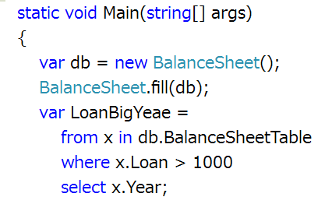
読み易さ A
Notes:
読み易さ
できあがったコード
フォントが小さいとわかりにくい
美しい
ライブラリとの調和性

Slide 3
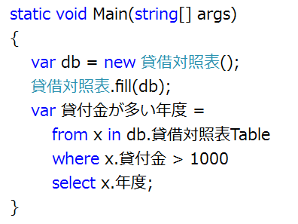
読み易さ 日
Notes:
読み易さ
できあがったコード
フォントが小さいとわかりにくい
美しい

Slide 4
長い識別子 A
  Public int MustAttendancesButNotAttendancesPeopleCount {
  get {
  return RegistedPeopleCount
  –AttendancesPeopleCount;} }

Slide 5
長い識別子 日
  Public int 出席しているはずなのに存在しない人数 {
  get {
  return 出席登録人数 - 実際に出席している人数;} }

Slide 6
読み易さ A
日本語だけで識別子を構成するのは不可能
  GetObject vs. オブジェクト取得
    取得するという意味の語が混在してしまう
    動詞が先頭に来るか、末尾に来るかの差
  日本語と英語が入り混じるのは気持ち悪い？
  敢えて日本語を選択する意義
    IsCompleted vs. Is完了 vs. 完了したか
ライブラリとの統一性、調和性
  インターフェイスのアクセス性は名前付けから
Notes:
読み易さ
できあがったコード
フォントが小さいとわかりにくい
美しい
ライブラリとの調和性

Slide 7
読み易さ 日
日本語で難しい識別子利用可能
  按分係数
  配賦比率
微妙な言い回しが業務用語とイコール
  グループ内預り金と、グループ内預け金
日本語と英語が入り混じってわかりやすい
  using ( var sw = new StreamWriter( 対象ファイル ) )
ライブラリとの統一性、調和性
  インターフェイスのアクセス性は名前付けから
Notes:
読み易さ
できあがったコード
フォントが小さいとわかりにくい
美しい
ライブラリとの調和性

Slide 8

読み易さ A
ASCII 文字は小さくても比較的見やすい
日本語はフォントが小さいと文字が潰れる
漢字の字形は超絶に複雑
大きくしないと読むに耐えない

Slide 9
読み易さ 日
日本語も小さくても比較的見やすい
日本語は識別子が短い
正確なてにをは

Slide 10

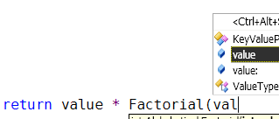
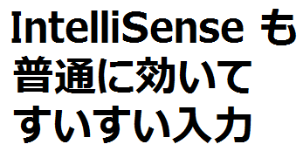
書きやすさ A
書きやすさ A
Notes:
書きやすさ
IME
インテリセンス

Slide 11



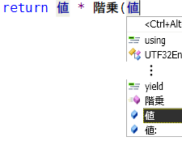
書きやすさ 日
Notes:
書きやすさ
IME
インテリセンス

Slide 12
粒度をどうする
コネクション
トランザクション開始
データを更新する
コミット
ロックする
データを更新する
アクセスログを更新する

Slide 13
ミスしやすさ A
スペルミス
  Internationalization と Internationallzation
  Urikakekin
  CHU と TYU
不適切な略語
  OWL <= OneWayLove
  Sz <= Size
  kbn <= 区分
不適切な複数形
  Child, Childs <= Children
  Person, Persons <= People
    日本人は英語わかんない
    RoRの規約主義は日本人に向くの？

Slide 14
ミスしやすさ 日
スペルミス
  精算/清算
  直す/なおす
不適切な略語
  関会 <= 関連会社？
  相レ <= 相手先レコード
  ブレスト <= ブレーンストーミング
不適切な複数形
  日本語に存在しない

Slide 15
結論
好きな方を使えw
※本日の主張には一部の誇張表現があります。

